Slide 1
.
Урок русского языка в 4 классе
«Три склонения имён существительных»
Подготовил:
учитель начальных классов
ГБОУ СОШ № 337 Невского района
Г. Санкт-Петербурга
Гамазова Светлана Викторовна

Slide 2
Ну-ка проверь, дружок,
Ты готов начать урок?
Всё ль на месте, всё ль в порядке?
Ручка, книжка и тетрадка?
Все ли правильно сидят?
Все ль внимательно глядят?

Slide 3
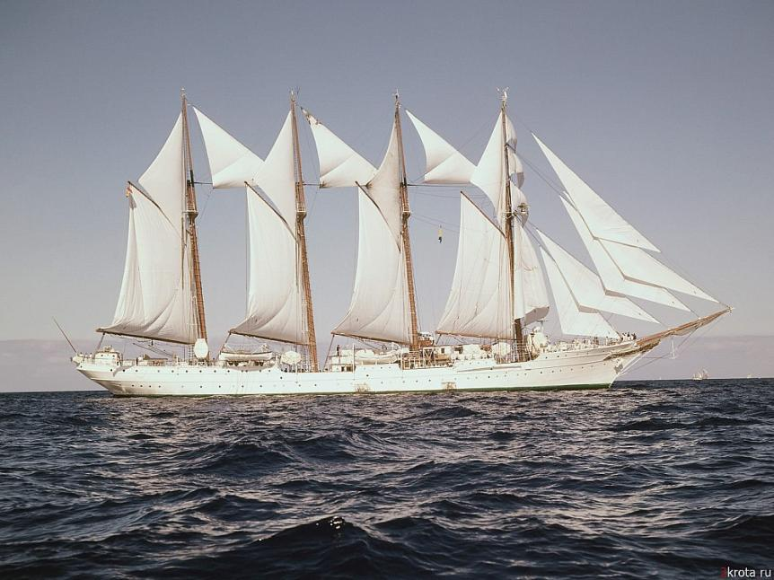
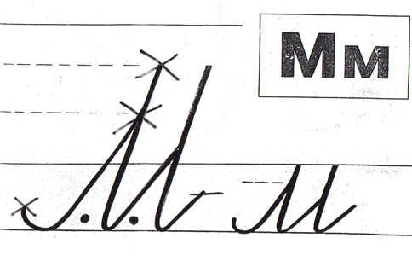
Чистописание

Slide 4
И.п.
по морю
Р.п.
у моря
Д.п.
море
В.п.
морем
Т.п.
про море
П.п.
о море

Slide 5
Склонение –это
изменение имён существительных по падежам.

Slide 6
Н.ф.- И.п. ед.ч.
В.п.
ехали в гору
вышел из магазина
смотрели на рисунок
шёл по переходу
цвели на клумбе
идёт под зонтом
ж.р
гора
Р.п.
м.р
магазин
В.п.
м.р
рисунок
Д.п.
м.р
переход
П.п.
ж.р
клумба
Т.п.
м.р
зонт

Slide 7
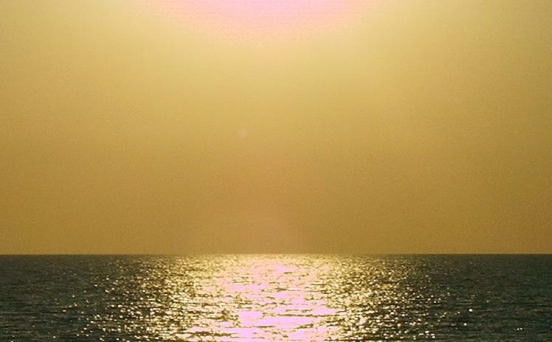
Видимая граница неба и земли или водной поверхности.
О
Г Р ЗОНТ
И

Slide 8
Звуковой анализ слова
го ри зонт
[гар’изонт]
8 букв
8 звуков

Slide 9
Объясни высказывание
Исчезнуть с горизонта.
Так говорят о человеке, который давно не появлялся в кругу знакомых, близких.

Slide 10
Корабль исчез с горизонта.

Slide 11
План разбора имени существительного.
1.Часть речи. На какой вопрос отвечает.
2. Одушевлённое или неодушевлённое.
3.Собственное или нарицательное.
4.Род.
5.Число.
6.Падеж.
7. Склонение.

Slide 12
Тема урока:
«Типы склонений имён
существительных».

Slide 13
I склонение
II склонение
III склонение
ж.р.
м.р.
м.р.
ср.р.
ж.р
трава
Миша
год
дерево
степь
земля
дядя
герой
поле
ночь

Slide 14



2
Фрегат
род
1
11
ср.р
3
м.р
ж.р
о
е
И.п.
ж.р.
12
а
я
м.р.
ь
Склонение

Slide 15
2
Якорь
Шторм
Палуба
Тишь
Помощь
Море
Буря
1
Шторм
3
Буря
Море
Тишь
Палуба
Якорь
Помощь

Slide 16
В.п.
Речка
Облако
Земля
Дождь
Лес
Небо
Сирень
Через речку
Об облаке
Под землёй
После дождя
Над лесом
С неба
К сирени
ж.р.
ср.р
ж.р.
м.р.
м.р.
ср.р.
ж.р.
I скл.
П.п.
II скл.
Т.п.
I скл.
Р.п.
II скл.
Т.п.
II скл.
Р.п.
II скл.
Д.п.
III скл.

Slide 17
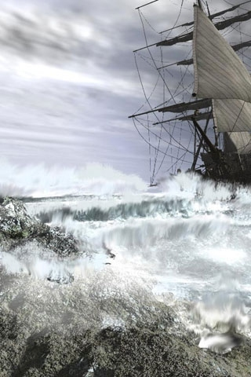
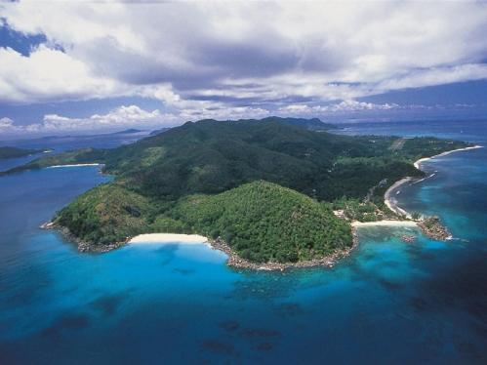
Мы в ужасном положении. Наш корабль потерпел крушении. Мы оказались на необитаемом острове в океане.
Смекалка
Умение
Строительство
Дом
Выдержка
Удача
Помощь
Корабль
Возвращение

Slide 18
Проверь себя
1 склонение
2 склонение
3 склонение
Ср. р
Ж. р.
Ж. р.
Умение
Строительство
Дом
Корабль
Возвращение
Смекалка
Выдержка
Удача
Помощь
Ср. р
Ж. р.
М. р.
Ж. р.
М. р.
Ср. р

Slide 19

На уроке мне было все понятно
У меня возникли некоторые вопросы, но я постеснялся их задать
Я многое не понял

